Slide 1
Полезный и опасный электрический ток
Михайлова Н.М. [226-447-546]
Учителя физики ГБОУ СОШ №998,
г.Москвы
Михайловой Нины Михайловны

Slide 2
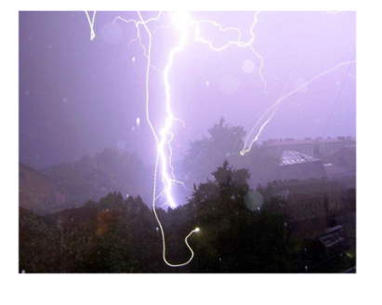
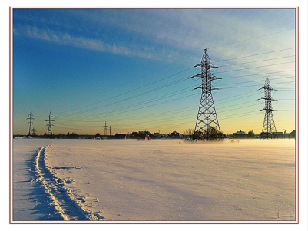
Михайлова Н.М. [226-447-546]
Что объединяет эти слайды?

Slide 3

Михайлова Н.М. [226-447-546]
Экономим электроэнергию

Slide 4
Михайлова Н.М. [226-447-546]
Уходя, гасите свет.
Вот экономии секрет!

Slide 5
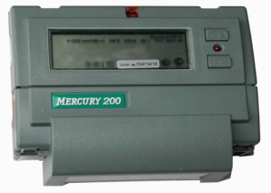
Михайлова Н.М. [226-447-546]
Двухтарифный счётчик в квартире поставь.
Экономить энергию домашних заставь!

Slide 6
Михайлова Н.М. [226-447-546]
Протрите лампочки от пыли,
Чтобы ярче светили!

Slide 7
Михайлова Н.М. [226-447-546]
Лампы накаливания
На энергосберегающие заменили,
Чтобы они не грели, а больше светили!

Slide 8
Михайлова Н.М. [226-447-546]
Режим ожидания приборов отключи.
Экономить энергию всех научи!

Slide 9
Михайлова Н.М. [226-447-546]
Электротехнику класса «А» покупайте.
Она экономней.
Это вы знайте!

Slide 10
Михайлова Н.М. [226-447-546]
Холодильник в холодное место поставь.
Экономно работать его заставь!

Slide 11
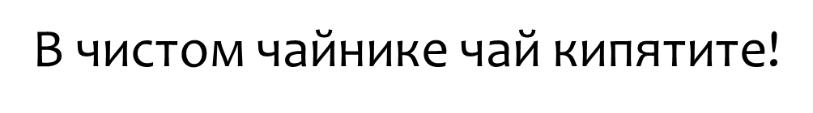
Михайлова Н.М. [226-447-546]
Экономьте энергию, накипь снимите.

Slide 12
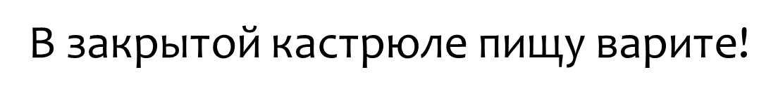
Михайлова Н.М. [226-447-546]
Крышки к кастрюлям вы подберите .

Slide 13
Опасный электрический ток дома и на улице
Михайлова Н.М. [226-447-546]

Slide 14
Михайлова Н.М. [226-447-546]
Розетки сами не чините.
Специалисту поручите!

Slide 15
Михайлова Н.М. [226-447-546]
К опорам ЛЭП не прикасайся.
Тока утечки всегда опасайся!

Slide 16
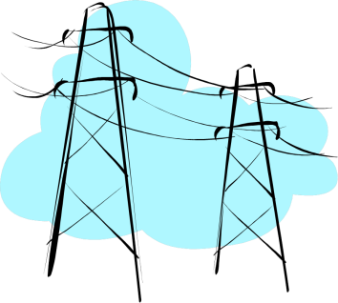
Михайлова Н.М. [226-447-546]
С удочкой под ЛЭП никогда не гуляй.
Зацепишь провода. Убьёт! Помни и знай!

Slide 17
Михайлова Н.М. [226-447-546]
К оборванным и провисшим проводам не подходи!
Здоровью своему не навреди!

Slide 18
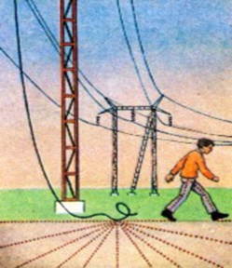
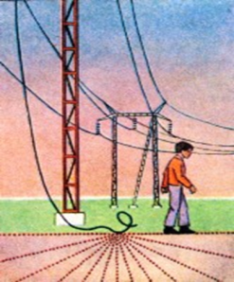
Михайлова Н.М. [226-447-546]
Из зоны обрыва проводов уходи!
Но не большими шагами,
«гусиными» иди!

Slide 19
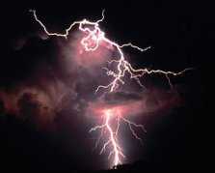
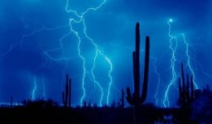
Опасное электричество в природе
Михайлова Н.М. [226-447-546]

Slide 20
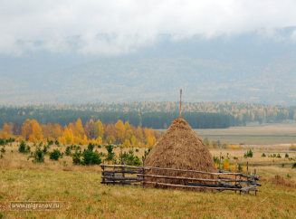
Михайлова Н.М. [226-447-546]
Во время грозы
Опасно купаться,
в стогу сена от дождя укрываться!

Slide 21

Едешь в машине, остановись.
Михайлова Н.М. [226-447-546]
Наружу не выходи. Конца грозы дождись!

Slide 22

Рядом с металлом Не находись,
Михайлова Н.М. [226-447-546]
Подальше уйди.
За металл не держись!

Slide 23

Под одинокое дерево Не надо садиться,
Михайлова Н.М. [226-447-546]
Молния ударит .
Жизни можешь лишиться!

Slide 24

Зонты и телефоны в грозу опасны!
Михайлова Н.М. [226-447-546]
Об этом знать должны все прекрасно!

Slide 25
Михайлова Н.М. [226-447-546]
Правила эти очень важны.
Школьники наши знать их должны!

Slide 26
Михайлова Н.М. [226-447-546]
Спасибо за урок!

Slide 27
Использованная литература:
1. Картинки из локальной коллекции сайта Office.com

